Slide 1


๓
หน่วยการเรียนรู้ที่
เรียนรู้หลักธรรม
หลักธรรมคำสอนเป็นสิ่งสำคัญของแต่ละศาสนา หรืออาจกล่าวได้ว่าหากปราศจากหลักธรรมคำสอนแล้ว ก็เปรียบเสมือนไม่มีศาสนา สำหรับหลักธรรมคำสอนของพระพุทธศาสนา พระพุทธเจ้าเป็นผู้ค้นพบและนำมา เผยแผ่แก่มวลมนุษย์ เพื่อให้เกิดความสงบสุขขึ้นในโลก
ดังนั้น การศึกษาหลักธรรมคำสอนของพระพุทธเจ้าจึงถือเป็นสิ่งสำคัญของพุทธศาสนิกชนทุกคน เพื่อที่จะได้นำหลักธรรมมาเป็นแนวทางในการประพฤติปฏิบัติในการดำเนินชีวิตได้อย่างถูกต้อง

Slide 2

๑. พระรัตนตรัย
พระพุทธ หมายถึง พระพุทธเจ้า ผู้ซึ่งเป็นศาสดาของพระพุทธศาสนา
พระธรรม
หมายถึง
คำสั่งสอนของพระพุทธเจ้า
พระสงฆ์
หมายถึง
ผู้เผยแผ่คำสอนของพระพุทธเจ้า

Slide 3

ธรรมคุณ ๖
ธรรมคุณ ๖
๑. สวาก ขาโต ภควตา ธัมโม
๒. สันทิฏฐิโก
๓. อกาลิโก
๔. เอหิปัส สิโก
๖. ปัจจัตตัง เวทิตัพโพ วิญญูหิ
๕. โอปนยิโก

Slide 4

๒. อริยสัจ ๔
อริยสัจ ๔
๑. ทุกข์
๔. มรรค
๒. สมุทัย
๓. นิโรธ
อริยสัจ ๔ คือ ความจริงอันประเสริฐ ๔ ประการ อันเป็นหลักคำสอนสำคัญของพระพุทธศาสนา มีดังนี้

Slide 5

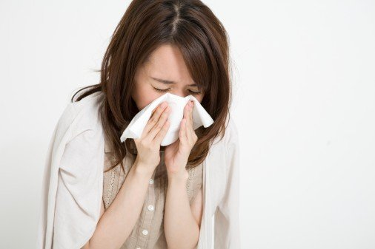
๒.๑ ทุกข์
ทุกข์ (ธรรมที่ควรรู้) คือ ความจริง ว่าด้วยความทุกข์ ความไม่สบายกาย ไม่สบายใจ ความทุกข์นั้นเกิดขึ้นกับใครก็ได้ เราจึงไม่ควรประมาทและพร้อมที่จะเผชิญหน้ากับความจริง ณ ที่นี้จะกล่าวถึงขันธ์ ๕ ซึ่งเป็นหลักธรรมที่ควรรู้ เพื่อให้รู้ความจริงของการเกิดทุกข์
ความเจ็บป่วยทางร่างกาย
เป็นสาเหตุหนึ่งที่ทำให้เกิดทุกข์

Slide 6

รูป ส่วนที่เป็นร่างกาย
เวทนา ความรู้สึกที่เกิดขึ้น มี 3 อย่าง คือ สุขเวทนา ทุกขเวทนา และอุเบกขาเวทนา
สัญญา การกำหนดหมายรู้สิ่งใดสิ่งหนึ่ง เช่น รูป รส กลิ่น เสียง และอารมณ์ เป็นต้น
สังขาร สิ่งปรุงแต่งจิตเป็นผลรวมของการรับรู้
วิญญาณ การรับรู้ผ่านประสาทสัมผัสทั้ง ๕ และใจ
ขันธ์ ๕ คือ องค์ประกอบของชีวิต มี ๕ ประการดังนี้

Slide 7


แผนผังแสดงวิญญาณ ๖
โสตวิญญาณ
จักขุวิญญาณ
ฆานวิญญาณ
ชิวหาวิญญาณ
มโนวิญญาณ
กายวิญญาณ

Slide 8

อายตนะ คือ จุดเชื่อมต่อระหว่างขันธ์ ๕ กับสิ่งที่อยู่ภายนอกตัวเรา อายตนะจัดเป็นองค์ประกอบของวิญญาณ คือ การรับรู้ แบ่งเป็นอายตนะภายในและอายตนะภายนอก
อายตนะภายใน | อายตนะภายนอก
ตา เรียกว่า จักขุประสาท | รูป สิ่งที่เห็นด้วยตา
หู เรียกว่า โสตประสาท | เสียง สิ่งที่ได้ยินด้วยหู
จมูก เรียกว่า ฆานประสาท | กลิ่น สิ่งที่สูดดมได้ด้วยจมูก
ลิ้น เรียกว่า ชิวหาประสาท | รส สิ่งที่ลิ้มรสได้ด้วยลิ้น
กาย เรียกว่า กายประสาท | สัมผัส สิ่งที่ถูกต้องกาย
ใจ หมายถึง จิต | อารมณ์ เรื่องที่คิดขึ้นด้วยใจ

Slide 9


๒.๒ สมุทัย
สมุทัย (ธรรมที่ควรละ) คือ ความจริงว่าด้วยเหตุเกิดแห่งทุกข์ เพราะความทุกข์ที่เกิดขึ้นนั้นต้องมีสาเหตุ ไม่ได้มีขึ้นลอยๆ ในที่นี้จะพูดถึงหลักธรรมที่ควรละ ๓ อย่าง เพื่อไม่ให้เกิดทุกข์ ได้แก่ หลักกรรม (สมบัติ ๔ วิบัติ ๔) อกุศลกรรมบถ ๑๐ และอบายมุข ๖

Slide 10
หลักกรรม หรือกฎแห่งกรรม เป็นคำสอนที่สำคัญของพระพุทธศาสนา ผลของกรรมมีทั้งผลชั้นในและผลชั้นนอก สิ่งสนับสนุนให้กรรมดีให้ผล เรียกว่า สมบัติ สิ่งสนับสนุนให้กรรมชั่วให้ผล เรียกว่า วิบัติ
สมบัติ ๔ | วิบัติ ๔
คติสมบัติ คือ เกิดในภพ หรือ ประเทศ ที่เจริญ | คติวิบัติ คือ เกิดในภพ หรือ ประเทศที่ ไม่เจริญ
อุปธิสมบัติ คือ เกิดมามีร่างกายที่ สง่างาม แข็งแรง | อุปธิวิบัติ คือ เกิดมามีร่างกายพิกลพิการ ไม่สง่างาม
กาลสมบัติ คือ เกิดในสมัยบ้านเมือง สงบสุข | กาลวิบัติ คือ เกิดในสมัยบ้านเมือง มีทุกข์เข็ญ
ปโยคสมบัติ คือ การทำให้ครบถ้วน ทำอย่างต่อเนื่อง | ปโยควิบัติ คือ การทำไม่ครบถ้วน ไม่ต่อเนื่อง

Slide 11
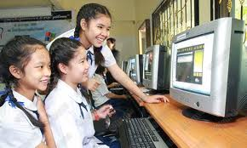

ตัวอย่างแสดงให้เห็นถึงการเกิดในที่ต่างๆ
เกิดในที่เจริญ มีการบริการดี การศึกษาดี
ทั้งที่ไม่ขยัน
มีสติปัญญาดี แต่เกิดเป็นคนป่า
มีความรู้ ความสามารถดี แต่ไปอยู่ในที่ที่เขาไม่เห็นคุณค่า
เป็นคนซื่อสัตย์ เกิดในยุคผู้ปกครองดี สังคมยกย่องเชิดชู คนนั้นก็มีเกียรติมีความเจริญ
บุคคลที่อยู่ในที่เจริญได้รับการศึกษาดี
ย่อมมีโอกาสทางสังคมดีกว่าบุคคลที่อยู่ในถิ่นไม่เจริญ

Slide 12
อกุศลกรรมบถ ๑๐ คือ ทางแห่งอกุศลกรรม หรือทางแห่งความชั่ว แบ่งได้ ดังนี้
กรรมชั่วทางกาย
ปาณาติบาต
อทินนาทาน
กรรมชั่วทางวาจา
มุสาวาท
ปิสุณวาจา
กรรมชั่วทางใจ
พยาบาท
กาเมสุมิจฉาจาร
สัมผัปปลาปะ
ผรุสวาจา
อภิชฌา
มิจฉาทิฐิ

Slide 13
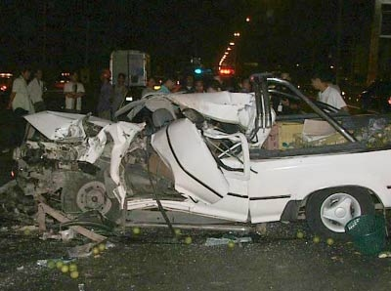
อบายมุข ๖ คือ ทางแห่งความเสื่อม มี ๖ ประการ ดังนี้
ติดสุราและของมึนเมา มีโทษ ดังนี้
ทำให้เสียทรัพย์
บั่นทอนสติปัญญา
ทำให้เกิดการทะเลาะวิวาท
เป็นบ่อเกิดแห่งโรค
ทำให้เสียเกียรติยศและชื่อเสียง
ทำให้ไม่รู้จักอาย
สุราเป็นสาเหตุหนึ่งของอุบัติเหตุ
และนำไปสู่การเสียชีวิต

Slide 14
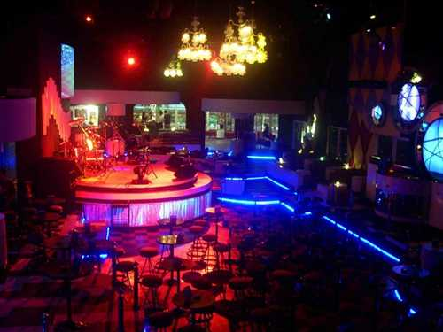
ชอบเที่ยวกลางคืน มีโทษ ดังนี้
เป็นการไม่รักตัว
เป็นการไม่รักลูกเมียหรือครอบครัว
เป็นการไม่รักษาทรัพย์สมบัติ
เป็นที่ระแวงสงสัยของผู้อื่น
เป็นเป้าให้เขาใส่ความ
เป็นที่มาของความเดือดร้อนนานาชนิด
ปัจจุบันเมืองใหญ่ๆ มีที่เที่ยวมากมาย
เช่น สถานอาบอบนวด บาร์ คาเฟ่ และอื่นๆ อีกมากมาย

Slide 15

ชอบเที่ยวดูการละเล่น มีโทษ ดังนี้
ถ้าเที่ยวมากเกินไป ทำให้ใจจดจ่ออยู่กับสิ่งเหล่านั้น ไม่เป็นอันทำมาหากิน เสียทั้งเวลา เสียทั้งเงิน ทำให้คนอื่นเชื่อถือน้อยลง ถูกมองว่าเป็นคนไม่เอาการเอางาน
ในการเที่ยวชมการละเล่นต่างๆ หากพิจารณาเลือกชมให้เหมาะสมกับวัยและเวลา จะช่วยสร้างความบันเทิงใจให้กับผู้ชม

Slide 16
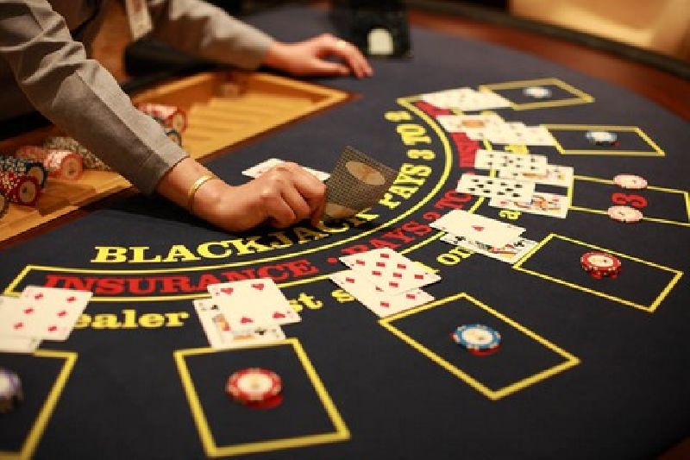
ติดการพนัน มีโทษ ดังนี้
เมื่อชนะย่อมก่อเวร เพราะเมื่อเล่นได้ย่อมมีคนอยากแก้มือเรียกร้องให้เล่นอีก
ไม่มีใครอยากได้เป็นคู่ครอง
ทรัพย์สินเสียหาย
ไม่มีใครเชื่อถือ
เพื่อนฝูงดูหมิ่น
เมื่อแพ้ย่อมเสียดายทรัพย์
การพนันมีผลต่อสังคมสูง
ประชาชนหมกมุ่น และเป็นเหตุแห่งอาชญากรรม

Slide 17

คบคนชั่วเป็นมิตร นักเรียนควรหลีกเลี่ยง โดยคนชั่วแบ่งเป็น ๖ ประเภท ดังนี้
นักเลงหัวไม้
นักหลอกลวง
นักลวงเขาด้วยของปลอม
นักเลงสุรายาเสพติด
นักเลงเจ้าชู้
นักเลงการพนัน
นักเลงสุราเป็นหนึ่งในบุคคลที่ควรหลีกเลี่ยง

Slide 18

เกียจคร้านการงาน มีโทษดังนี้
ประโยชน์และสิ่งดีงามทั้งหลายย่อมไม่เกิดจากความเกียจคร้าน เรียนหนังสือก็สู้เขาไม่ได้ ทำมาหากินก็สู้เขาไม่ได้
บุคคลควรทำงานด้วยความมุ่งมั่นตั้งใจ ไม่ควรเกียจคร้านในการทำงาน

Slide 19

คุณประโยชน์ของการละเว้นอบายมุข
ไม่เสียทรัพย์ไปโดยเปล่าประโยชน์
ไม่หมกมุ่นในสิ่งที่หาสาระไม่ได้
ประกอบหน้าที่การงานได้เต็มที่
ชีวิตไม่ตกต่ำ
เป็นที่รักใคร่และเป็นที่ไว้ใจของผู้อื่น
มีพลานามัยสมบูรณ์ สติปัญญาไม่เสื่อมถอย
สามารถประกอบหน้าที่ได้ด้วยความสุจริต

Slide 20


๒.๓ นิโรธ
นิโรธ (ธรรมที่ควรบรรลุ) คือ ความจริงว่าด้วยความดับทุกข์ เมื่อความทุกข์เกิดจากสาเหตุ ถ้าเราดับสาเหตุเสีย ความทุกข์นั้นก็ย่อมดับไปด้วย ณ ที่นี้จะพูดถึงหลักธรรมบางข้อที่เราควรบรรลุ เพื่อเป็นทางดับทุกข์ตามหลักอริยสัจ ๔ จุดหมายสูงสุดของพระพุทธศาสนา คือ “นิพพาน” ก็เป็นความสุข และเป็นบรมสุข คือ สุขสูงสุด

Slide 21
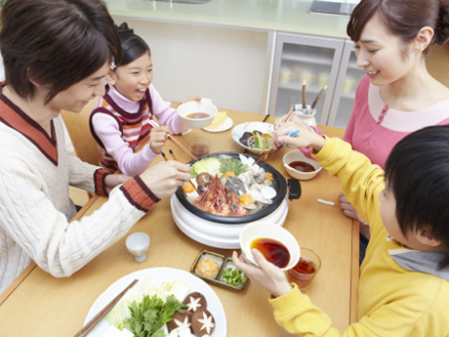

ความสุขนั้น แบ่งเป็น สามิสสุข กับ นิรามิสสุข
สามิสสุข คือ ความสุขทางวัตถุ หรือ ความสุขทางเนื้อหนัง การเสพสามิสสุขเป็นธรรมดาของคนทั่วไป พระพุทธศาสนาสอนเรื่อง “คิหิสุข” คือ ความสุขของชาวบ้าน ได้แก่
  อัตถิสุข
  โภคสุข
  อนณสุข
  อนวัชชสุข
การได้รับประทานอาหารอร่อย จัดเป็นสามิสสุข
หรือความสุขทางวัตถุ ซึ่งเป็นความสุขที่ไม่แน่นอน

Slide 22
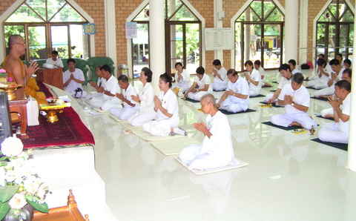
นิรามิสสุข คือ ความสุขที่ไม่อิงวัตถุภายนอก เรียกง่ายๆ ว่า ความสุขทางใจ มีตั้งแต่ขั้นต่ำสุดไปถึงขั้นสูงสุด คือ นิพพาน ความสุขทางใจในระดับชาวบ้าน เช่น การได้รับความอบอุ่นจากครอบครัว ไม่มีศัตรู ขั้นสูง เช่น การมีจิตใจสงบ ไม่คิดร้ายใคร สูงขึ้นไปอีก เช่น เกิดความอิ่มใจเมื่อได้เสียสละ เป็นต้น
การปฏิบัติธรรม จัดเป็นนิรามิสสุขหรือความสุขทางใจ
ช่วยให้จิตใจสงบ ไม่ฟุ้งซ่าน เป็นความสุขที่ถาวร

Slide 23
๒.๔ มรรค
มรรค (ธรรมที่ควรเจริญ) คือ ความจริงว่าด้วยทางแห่งความดับทุกข์ ถ้าใครปฏิบัติตามก็จะลดความทุกข์หรือปัญหาได้ ณ ที่นี้จะพูดถึงหลักธรรมบางข้อที่เราควรปฏิบัติ เพื่อเป็นทางที่นำไปสู่ความดับทุกข์ ดังนี้

Slide 24

บุพพนิมิตของมัชฌิมาปฏิปทา
มัชฌิมาปฏิปทา คือ ทางสายกลาง
บุพพนิมิต แปลว่า สิ่งที่เป็นเครื่องหมายหรือสิ่งบอกล่วงหน้า พระพุทธเจ้าตรัสเปรียบว่า
“ก่อนที่ดวงอาทิตย์จะขึ้นย่อมมีแสงเงิน แสงทองปรากฏให้เห็นก่อนฉันใด ในทำนองเดียวกัน ก่อนที่อริยมรรคหรือมัชฌิมาปฏิปทา ซึ่งเป็นข้อปฏิบัติสำคัญในพระพุทธศาสนาจะเกิดขึ้น ก็มีธรรมบางประการปรากฏขึ้นก่อน เหมือนแสงเงินแสงทองฉันนั้น ”
ก่อนจะเกิดปัญญาขึ้นนั้น มีปัจจัย ๒ อย่างเป็นเครื่องช่วย คือ กัลยาณมิตร และโยนิโสมนสิการ

Slide 25

กัลยาณมิตร
การมีกัลยาณมิตรเป็นสัญญาณที่บอกว่า เรากำลังจะเดินทางไปสู่อริยมรรค บางทีเรียกกัลยาณมิตรว่า “ปรโตโฆสะ” แปลว่า เสียงจากผู้อื่น คือ เสียงหรือคำพูดที่ดีงาม ถูกต้อง เสียงจากมิตรที่ดี ช่วยแนะนำให้เราเกิดความคิดเห็นที่ถูกต้อง (สัมมาทิฐิ) การมีกัลยาณมิตรเป็นจุดเริ่มต้นของการพัฒนาปัญญาที่จะทำให้เราเห็นสัจธรรม
คุณสมบัติของกัลยาณมิตร
น่ารัก เป็นกันเอง
น่าเคารพ
น่ายกย่อง
รู้จักชี้แจงให้เข้าใจ
อดทนที่จะรับฟัง
แถลงเรื่องล้ำลึกได้
ไม่ชักจูงไปในทางเสื่อมเสีย

Slide 26

โยนิโสมนสิการ
โยนิโสมนสิการ หมายถึง การใช้ความคิดถูกวิธี รู้จักคิด รู้จักวิเคราะห์ บางทีเรียกว่า “การทำใจโดยอุบายอันแยบคาย”โยนิโสมนสิการเป็นอาหารหล่อเลี้ยงสติ มิให้คิดไปในทางที่ผิด

Slide 27

ดรุณธรรม ๖ คือ ทางที่นำไปสู่ความเจริญก้าวหน้าของเยาวชน มี ๖ ประการ ดังนี้
รักษาสุขภาพดี (อโรคยะ)
มีระเบียบวินัย (ศีล)
ได้เห็นแบบอย่างจากคนดี (พุทธานุวัติ)
ตั้งใจเรียน (สุตะ)
ทำสิ่งที่ถูกต้องดีงาม (ธรรมานุวัติ)
มีความขยันหมั่นเพียร (วิริยะ)

Slide 28

กุลจิรัฏฐิติธรรม ๔ คือ ธรรมที่เป็นเหตุทำให้มั่งคั่งมั่นคงตั้งอยู่ได้นาน มีดังนี้
เมื่อเครื่องบริโภคอุปโภคหายหรือหมดต้องรู้จักจัดหามาไว้
ซ่อมแซมสิ่งของที่เก่าหรือชำรุดเสียหาย
ประมาณตนในการอุปโภคบริโภค
ตั้งผู้มีศีลธรรมเป็นพ่อบ้านแม่เรือน

Slide 29

กุศลกรรมบถ ๑๐ คือ ทางแห่งการกระทำของผู้ฉลาดหรือคนดี มีดังนี้
ความประพฤติดีทางกาย | เว้นจากการฆ่าสัตว์ เว้นจากการขโมย เว้นจากการประพฤติผิดในกาม
ความประพฤติดีทางวาจา | เว้นจากการพูดเท็จ เว้นจากการพูดส่อเสียด เว้นจากการพูดคำหยาบ เว้นจากการพูดเพ้อเจ้อ
ความประพฤติดีทางใจ | ไม่โลภอยากได้ของผู้อื่น ไม่คิดพยาบาท มีความเห็นชอบ

Slide 30

สติปัฏฐาน ๔ หมายถึง ที่ตั้งของสติ เป็นองค์มรรคข้อหนึ่งในมรรคมีองค์แปด มี ๔ ประการ ดังนี้
พิจารณาเห็นภายในกาย
พิจารณาเห็นเวทนาในเวทนา
พิจารณาเห็นในจิต
พิจารณาเห็นธรรมในธรรม

Slide 31
มงคล ๓๘ คือ สิ่งที่ทำให้เกิดความดีงาม เป็นธรรมที่นำมาซึ่งความสุข มีทั้งหมด ๓๘ ข้อ ในที่นี้จะกล่าวถึง ๓ ข้อ ดังนี้
ประพฤติธรรม
เว้นความชั่ว
เว้นจากการดื่มน้ำเมา

Slide 32
คุณประโยชน์ของอริยสัจ ๔
สอนให้เราไม่ประมาท
สอนให้เราแก้ปัญหาด้วยปัญญาและเหตุผล
สอนให้เราแก้ปัญหาด้วยตัวเราเอง
ช่วยให้เราเห็นสิ่งต่างๆ ตามความเป็นจริง

Slide 33


พระไตรปิฎกและพุทธศาสนสุภาษิต
  พระไตรปิฎกเป็นคัมภีร์ที่บรรจุหลักธรรมคำสอนของพระพุทธเจ้า ซึ่งแต่เดิมถ่ายทอดกันมาด้วยการท่องจำ ภายหลังจึงมีการจารึกเป็นลายลักษณ์อักษร พระไตรปิฎกจึงมีส่วนสำคัญในการสืบต่อพระพุทธศาสนา ดังนั้น พุทธศาสนิกชนที่ดีจึงควรศึกษาพระไตรปิฎก เพื่อให้มีความรู้ ความเข้าใจในหลักธรรมคำสอนของพระพุทธศาสนาได้ดียิ่งขึ้น
  การศึกษาพุทธศาสนสุภาษิตจะช่วยให้เข้าใจหลักธรรมต่างๆ ได้อย่าง ถูกต้อง และสามารถเลือกสรรไปใช้เป็นแนวทางในการดำเนินชีวิตได้อย่าง เหมาะสมอีกด้วย

Slide 34

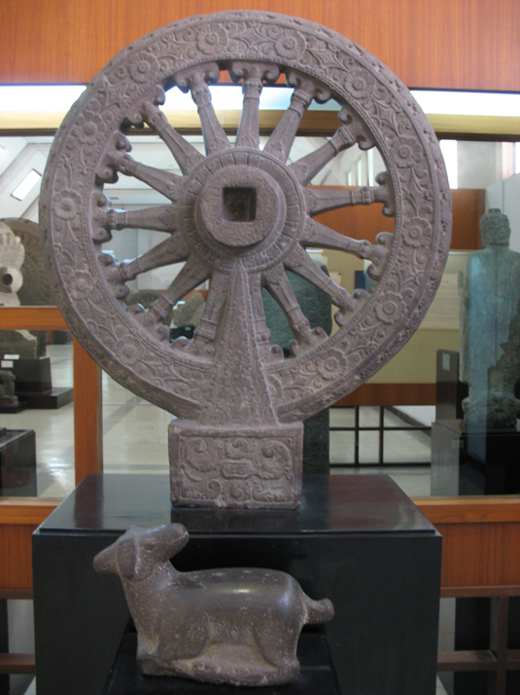

๑. โครงสร้างและสาระสำคัญของพระไตรปิฎก
๑.๑ ความหมายและความสำคัญของพระไตรปิฎก
พระไตรปิฎก แปลว่า คัมภีร์ ๓ เพราะปิฎก แปลว่า คัมภีร์ พระไตรปิฎก คือ คัมภีร์ที่บรรจุหลักคำสอนของพระพุทธศาสนา แบ่งเป็น ๓ ส่วน คือ พระวินัยปิฎก พระสุตตันตปิฎก และพระอภิธรรมปิฎก

Slide 35


๑.๒ คัมภีร์และโครงสร้างพระไตรปิฎก
พระไตรปิฎก แบ่งเป็น ๓ หมวด ดังนี้
๑. พระวินัยปิฎก คือ ส่วนที่ว่าด้วยสิกขาบท และศีลของภิกษุและภิกษุณี แบ่งเป็น ๓ หมวดย่อย ดังนี้
สุตตภิวังค์ คือ ส่วนที่ว่าด้วยศีลใน
พระปาฏิโมกข์
ขันธกะ คือ ส่วนที่ว่าด้วยสังฆกรรม พิธีกรรม วัตรปฏิบัติของพระ
ปริวาร คือ ส่วนที่สรุปข้อความ หรือคู่มือพระวินัยปิฎก

Slide 36

๒. พระสุตตันตปิฎก คือ ส่วนที่ ว่าด้วยพระธรรมเทศนาของพระพุทธเจ้า ที่ทรงแสดงแก่บุคคลต่างๆ แบ่งเป็น ๕ นิกาย ดังนี้
ทีฆนิกาย คือ หมวดที่ประมูลสูตรขนาดยาว
มัชฌิมนิกาย คือ หมวดที่ประมูลสูตรขนาดปานกลาง
สังยุตตนิกาย คือ หมวดที่ประมูลสูตรโดยจัดกลุ่มตามเนื้อหา
อังคุตตรนิกาย คือ หมวดที่ประมวลหมวดธรรมจากน้อยไปหามาก
ขุททกนิกาย คือ หมวดที่ประมวลเรื่องเบ็ดเตล็ดต่างๆ ที่มิได้รวบรวมไว้ใน ๔ นิกายข้างต้น

Slide 37


  ๓. พระอภิธรรมปิฎก คือ ส่วนที่ ว่าด้วยการอธิบายหลักธรรมในรูปวิชาการ ไม่เกี่ยวด้วยบุคคลและเหตุการณ์ แบ่งเป็น ๗ คัมภีร์ ดังนี้
ธัมมสังคณี คือ คัมภีร์ที่รวมข้อธรรมเป็นหมวดๆ แล้วแยกอธิบายเป็นประเภทๆ
วิภังค์ คือ คัมภีร์ที่แยกข้อธรรมในสังคณี
ธาตุกถา คือ คัมภีร์ที่จัดข้อธรรมลงในขันธ์ ธาตุ อายตนะ
ปุคคลบัญญัติ คือ คัมภีร์บัญญัติเรียกบุคคล
กถาวัตถุ คือ คัมภีร์ที่อธิบายทรรศนะที่ขัดแย้งกัน โดยเน้นทรรศนะของเถรวาทที่ถูกต้อง
ยมก คือ คัมภีร์ที่ยกธรรมเป็นคู่ๆ
ปัฏฐาน คือ คัมภีร์ที่อธิบายปัจจัยหรือเงื่อนไขทางธรรม ๒๔ ประการ

Slide 38
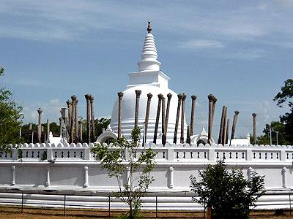
ถูปาราม เมืองอนุราธปุระ ประเทศศรีลังกา สถานที่ทำสังคายนาพระธรรมวินัยครั้งที่ ๔ เมื่อ พ.ศ. ๒๓๘

Slide 39
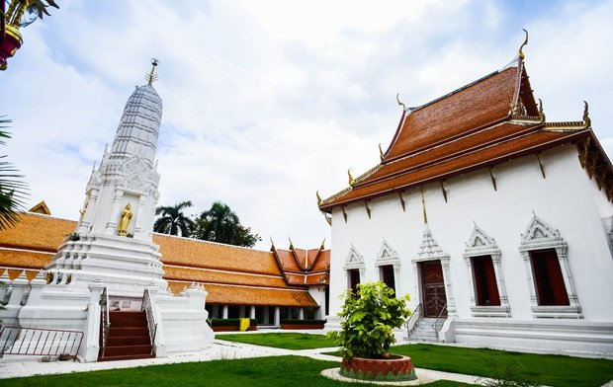
  วัดมหาธาตุยุวราชรังสฤษฎิ์ราชวรมหาวิหาร กรุงเทพฯ สถานที่ทำสังคายนา พระธรรมวินัย ครั้งที่ ๑๐ เมื่อ พ.ศ. ๒๕๒๘

Slide 40


๒. พุทธศาสนสุภาษิต
กมฺมุนา วตฺตตี โลโก : สัตวโลกย่อมเป็นไปตามกรรม
กรรม แปลว่า การกระทำ และมักหมายรวมถึงผลแห่งการกระทำ พระพุทธศาสนาสอนว่า คนเราจะมีชีวิตเป็นไปอย่างไรนั้น ขึ้นอยู่กับกรรมหรือการกระทำของเรา ดังพุทธดำรัสที่ว่า
“ ควรพิจารณาโดยเนืองๆ ว่า เรามีกรรมเป็นของตน เป็นผู้รับผลแห่งกรรม มีกรรมเป็นกำเนิด มีกรรมเป็นเผ่าพันธุ์ มีกรรมเป็นที่พึ่งอาศัย เราทำกรรมอันใดไว้ดีก็ตาม ชั่วก็ตาม เราจักเป็นผู้รับผลแห่งกรรมนั้น”

Slide 41


กลฺยาณการี กลฺยาณํ ปาปการี จ ปาปกํ : ทำดีได้ดี ทำชั่วได้ชั่ว
พระพุทธศาสนามีหลักคำสอนที่สำคัญยิ่งข้อหนึ่ง เรียกว่า “กฎแห่งกรรม” มีความหมายว่า ทำดีได้ดี ทำชั่วได้ชั่ว
กรรม แปลว่า การกระทำ และวิบาก แปลว่า ผล กรรมวิบาก จึงแปลว่า ผลแห่งกรรม มี ๓ ระดับ ดังนี้
๑. ระดับภายในจิตใจหรือคุณภาพของจิต
๒. ระดับบุคลิกภาพและอุปนิสัย
๓. ระดับภายนอกหรือผลทางสังคม

Slide 42
สุโข ปุญฺญสฺส อุจฺจโย : การสั่งสมบุญนำสุขมาให้
บุญ แปลว่า ความดีงาม การทำบุญทำได้ ๑๐ วิธี เรียกว่า บุญกิริยาวัตถุ ๑๐ มีดังนี้
ทำบุญด้วยการให้ | ๖. ทำบุญด้วยการเกลี่ยความดีให้ผู้อื่น
๒. ทำบุญด้วยการรักษาศีล | ๗. ทำบุญด้วยการยินดีในความดีของผู้อื่น
๓. ทำบุญด้วยการเจริญภาวนา | ๘. ทำบุญด้วยการฟังธรรมหาความรู้
๔. ทำบุญด้วยการอ่อนน้อม | ๙. ทำบุญด้วยการสั่งสอนธรรมให้ความรู้
๕. ทำบุญด้วยการรับใช้ | ๑๐. ทำบุญด้วยการทำความเห็นให้ตรง

Slide 43


  โดยทั่วไปคนมักให้ความสำคัญกับ ๓ ข้อแรก คือ การให้ทาน การรักษาศีล และการเจริญภาวนา เรียกว่า บุญกิริยาวัตถุ ๓
  การทำบุญย่อมให้ความสุข การให้ (หรือทาน) เป็นการขัดเกลากิเลส
  ทำให้จิตผ่องใส การรักษาศีลทำให้เป็นคนดีมีศีลธรรม มีคนรักใคร่นับถือ
  และไว้วางใจ การเจริญภาวนาช่วยให้จิตใจแน่วแน่ มีสติ

Slide 44


ปูชโก ลภเต ปูชํ วนฺทโก ปฏิวนฺทนํ : ผู้บูชาย่อมได้รับการบุชาตอบ ผู้ไหว้ย่อมได้รับการ ไหว้ตอบ
บูชา หมายถึง การแสดงความเคารพบุคคลหรือสิ่งที่นับถือ รวมตลอดไปถึงการยกย่องเทิดทูนด้วยความเคารพนับถือ อย่างไรก็ตาม การให้เกียรติ การยอมรับ การนับถือนี้เราควรเดินสายกลาง ไม่แสดงอาการพินอบพิเทาจนเกินควร ไม่กล่าววาจายกย่องสรรเสริญ
เกินงาม จนกลายเป็นการประจบสอพลอ
การบูชาเป็นการแสดงความรู้สึกออกมาให้เห็นเป็นรูปธรรม
การบูชาด้วยวิธีต่างๆ ถือเป็นการแสดงออกซึ่งไมตรีจิต เป็นการเปิด
โอกาสความรู้สึกที่ดี นำไปสู่ความสำเร็จในหน้าที่การงานได้

